Slide 1
Função do 1º Grau e o Cotidiano.

Slide 2

Função do 1º Grau no Dia a Dia
Cálculo de Despesas
  A função do 1º grau auxilia no cálculo de despesas do dia a dia, como contas e compras, mostrando relações diretas entre valor e quantidade.
Previsões e Planejamento
  Ela é usada para fazer previsões financeiras e planejar gastos, ajudando a organizar o orçamento familiar ou pessoal de forma eficiente.
Relações Lineares no Cotidiano
  A função do 1º grau permite entender situações como o preço de produtos aumentando conforme a quantidade comprada, facilitando decisões práticas.
Notes:
Origem da imagem: biblioteca de conteúdos do Microsoft 365
A função do 1º grau aparece em situações cotidianas como cálculo de despesas, previsões e planejamento financeiro. Ela permite identificar relações lineares, como o preço de produtos que varia conforme a quantidade. Compreender essa função ajuda a resolver problemas práticos, conectando a matemática à vida real.

Slide 3

Consolidando pensamento algébrico
Desenvolvimento do Pensamento Algébrico
  Os estudantes estão focados em compreender e aplicar conceitos algébricos, fortalecendo a base matemática.
Visualização com Inteligência Artificial
  A IA facilita novas formas de visualizar ideias matemáticas, tornando o aprendizado mais interativo e envolvente.
Engajamento e Colaboração
  A tecnologia estimula a participação ativa dos alunos, promovendo colaboração e troca de conhecimentos em sala.
Notes:
Origem da imagem: biblioteca de conteúdos do Microsoft 365
A turma é composta por 30 estudantes focados em desenvolver o pensamento algébrico. O uso de IA tem possibilitado novas formas de visualização de conceitos matemáticos, tornando as aulas mais dinâmicas. Além disso, a tecnologia incentiva maior engajamento dos alunos, promovendo participação ativa e colaborativa.

Slide 4
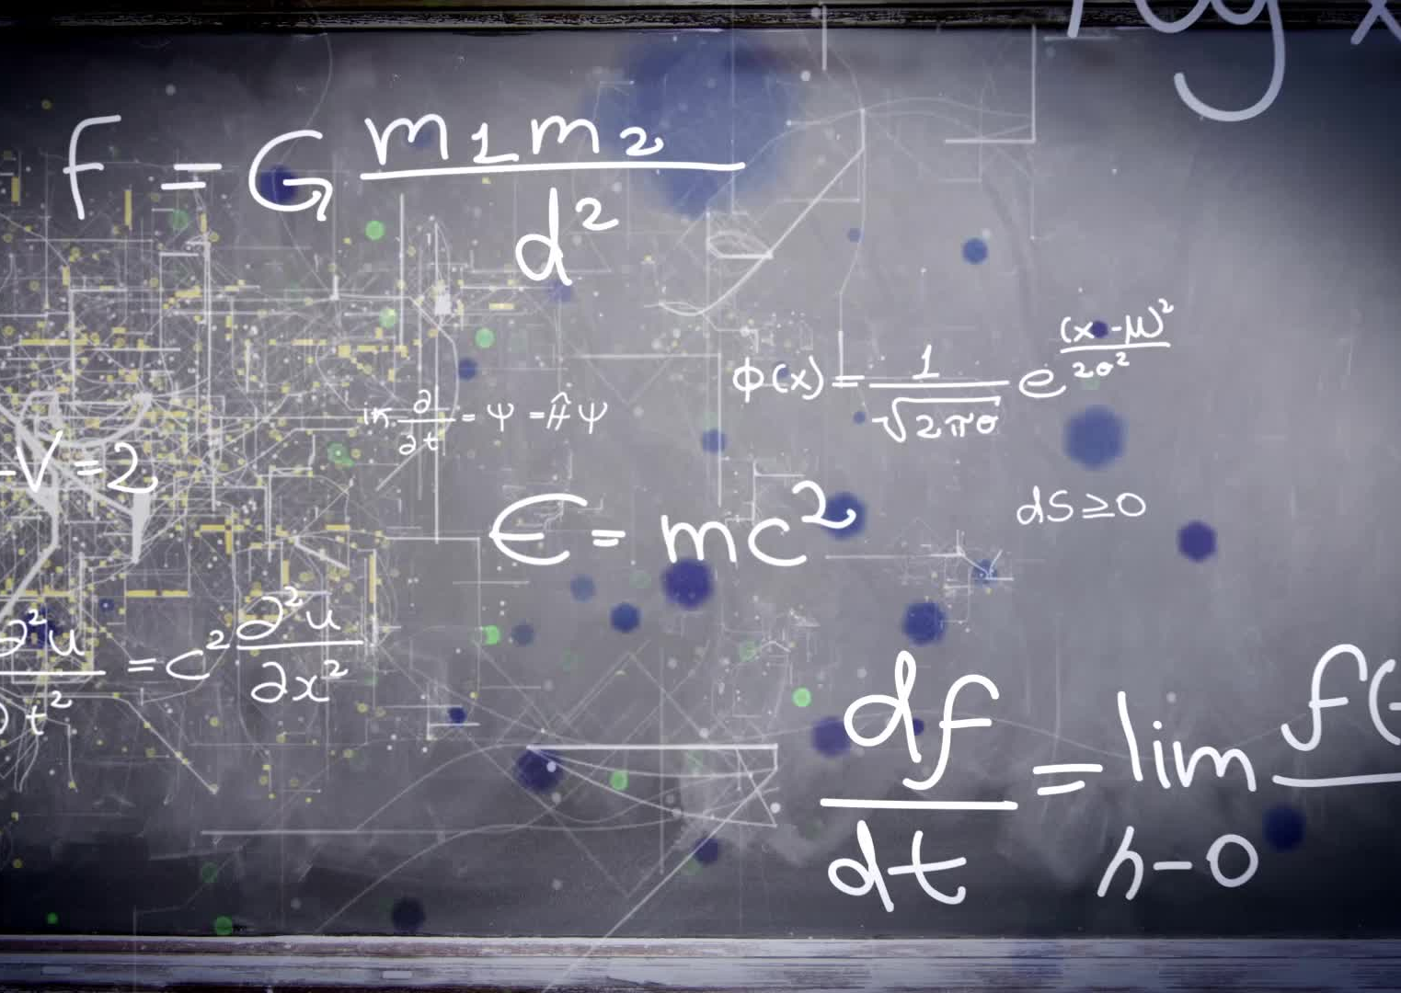
Objetivos de Aprendizagem: Função do 1º Grau
Estrutura da Função do 1º Grau
  A função do 1º grau tem a forma f(x)=ax+b, sendo fundamental para diversos contextos matemáticos e práticos.
Significado dos Coeficientes
  O coeficiente 'a' indica a inclinação da reta e 'b' representa o termo constante, determinando o comportamento do gráfico.
Construção e Interpretação de Gráficos
  Construir e interpretar gráficos de funções do 1º grau auxilia na resolução de problemas do cotidiano, tornando a matemática mais aplicada.
Notes:
Origem da imagem: biblioteca de conteúdos do Microsoft 365
Compreender a estrutura da função do 1º grau f(x)=ax+b, identificando sua forma e aplicação. Reconhecer o significado dos coeficientes 'a' (inclinação da reta) e 'b' (termo constante). Construir e interpretar gráficos, aplicando esses conhecimentos para resolver problemas práticos do cotidiano.

Slide 5

Rubrica de Avaliação Simplificada
Critérios Avaliados
  A rubrica considera critérios como identificação, compreensão dos coeficientes, construção de gráfico e resolução de problemas, essenciais na avaliação.
Níveis de Desempenho
  Os níveis de desempenho são classificados em Excelente, Bom e Em desenvolvimento para facilitar a análise dos resultados.
Resumo Visual da Avaliação
  A tabela resume os pontos fortes e áreas a melhorar em cada critério, tornando a avaliação mais clara e objetiva.
Notes:
Origem da imagem: biblioteca de conteúdos do Microsoft 365
A rubrica avalia quatro critérios principais: identificação, compreensão dos coeficientes, construção de gráfico e resolução de problemas. Os níveis de desempenho são: Excelente, Bom e Em desenvolvimento. A tabela apresenta um resumo, facilitando a análise dos pontos fortes e áreas para aprimoramento em cada critério.

Slide 6

Função Afim no Cotidiano
Relacionamento entre Variáveis
  A função afim conecta duas variáveis de forma direta, permitindo previsões práticas e rápidas em diversos contextos cotidianos.
Aplicação em Corridas de Táxi
  A função do 1º grau é usada para calcular o custo de uma corrida de táxi, considerando o valor por quilômetro e uma taxa inicial.
Facilidade na Interpretação de Gráficos
  O conceito de função afim torna a leitura de gráficos mais simples, auxiliando em decisões rápidas no cotidiano.
Notes:
Origem da imagem: biblioteca de conteúdos do Microsoft 365
A função do 1º grau relaciona diretamente duas variáveis, como no exemplo da corrida de táxi: f(x) = ax + b, onde 'a' representa o valor por km e 'b' a taxa inicial. Esse conceito permite prever custos de serviços e interpretar gráficos, facilitando decisões práticas no dia a dia.

Slide 7
Entendendo a Taxa de Variação
Definição de Taxa de Variação
A taxa de variação mostra como uma variável muda em relação à outra, destacando uma relação proporcional.
Exemplo Prático
Se o combustível aumenta R$5 a cada 10 km, a taxa é de R$0,50 por km. Esse valor representa a mudança média por unidade.
Inclinação da Reta no Gráfico
No gráfico, a taxa de variação é representada pela inclinação da reta, mostrando o ritmo da mudança.
Notes:
Origem da imagem: biblioteca de conteúdos do Microsoft 365
A taxa de variação indica quanto uma variável muda a cada unidade da outra, revelando uma relação direta. Por exemplo, se o combustível aumenta R$5 a cada 10 km, a taxa é de R$0,50 por km. No gráfico, essa taxa corresponde à inclinação da reta, mostrando o ritmo da mudança.

Slide 8
Entendendo o Valor Fixo
Definição de Valor Fixo
O valor fixo é o termo constante da função, representando o resultado quando x é igual a zero.
Exemplo Prático
Em contas telefônicas, existe uma taxa mensal fixa além do valor variável pelo uso.
Interpretação no Gráfico
No gráfico, o valor fixo aparece onde a reta cruza o eixo y, indicando o intercepto.
Notes:
Origem da imagem: biblioteca de conteúdos do Microsoft 365
O valor fixo (termo constante) representa o resultado da função quando x = 0, indicando o que não depende da variação da outra grandeza. Exemplo: em contas de telefone, existe uma taxa fixa mensal além do valor proporcional ao uso. No gráfico, o valor fixo é o intercepto, onde a reta cruza o eixo y.

Slide 9

Explorando Exercícios
Identificar Taxa de Variação
  Exercícios de múltipla escolha ajudam a reconhecer e calcular a taxa de variação em diferentes situações matemáticas.
Exemplo Cotidiano
  Respostas abertas usam exemplos como velocidade e crescimento populacional para explicar o conceito de taxa de variação.
Interpretação Gráfica
  Os alunos aprendem a localizar o valor fixo em gráficos, reforçando a análise visual de funções matemáticas.
Facilidade na Correção
  O gabarito disponível facilita a correção dos exercícios, tornando o processo mais prático para alunos e professores.
Notes:
Origem da imagem: biblioteca de conteúdos do Microsoft 365
Exercícios incluem múltipla escolha para identificar taxa de variação e valor fixo. Na resposta aberta, explica-se a taxa de variação com exemplos do cotidiano, como velocidade e crescimento populacional. Interpretação gráfica envolve localizar o valor fixo em gráficos. O gabarito está disponível para facilitar a correção.

Slide 10
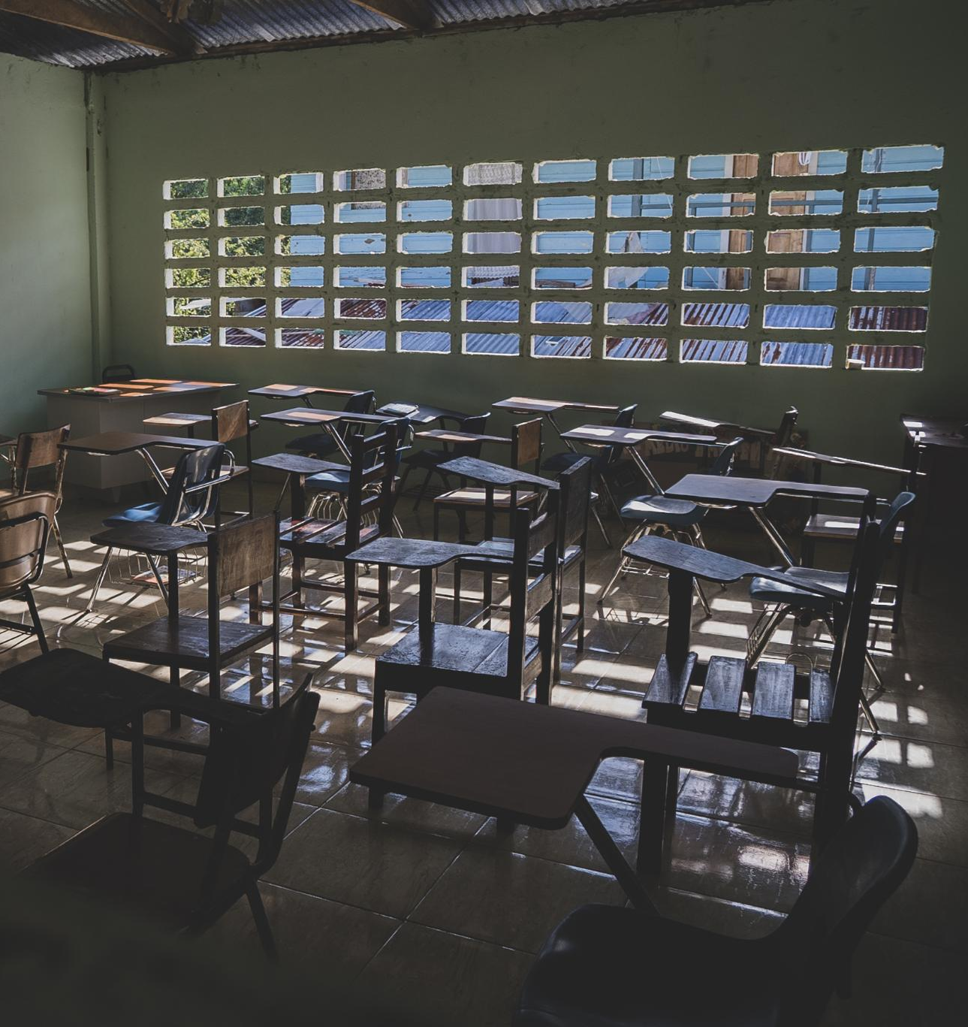
Adaptações Pedagógicas Efetivas
Apoio a Dificuldades de Leitura
  Utilize linguagem simples, recursos visuais e avaliações processuais para facilitar o acesso de alunos com dificuldade de leitura.
Desafios para Alunos Avançados
  Proponha atividades desafiadoras, incentive autonomia e utilize rubricas para avaliação dos alunos avançados.
Promoção do Acesso e Equidade
  Essas adaptações garantem acesso equitativo e se alinham ao Desenho Universal para Aprendizagem, promovendo inclusão escolar.
Notes:
Origem da imagem: biblioteca de conteúdos do Microsoft 365
Para alunos com dificuldade de leitura, utilize linguagem simples, apoio visual e avalie de modo processual. Para alunos avançados, proponha desafios, incentive autonomia e avalie por rubrica. Essas adaptações promovem acesso e equidade, alinhando-se ao Princípio do Desenho Universal para Aprendizagem (DUA).

